Slide 1

TIẾT 12-13-14
BÀI 34
HỆ HÔ HẤP Ở NGƯỜI

Slide 2
KHỞI ĐỘNG
Xem đoạn phim sau và trả lời câu hỏi:
https://www.youtube.com/watch?v=HLSJowTFV_Q
1. Hệ hô hấp ở người gồm những cơ quan nào?
2. Những bệnh thường gặp ở hệ hô hấp người là gì? Phòng tránh thế nào?

Slide 3
BÀI 34 HỆ HÔ HẤP Ở NGƯỜI
1
Cấu tạo và chức năng hô hấp
Nội dung
2
Một số bệnh về phổi và đường hô hấp
3
Thuốc lá và tác hại của khói thuốc lá
4
Thực hành hô hấp nhân tạo,
cấp cứu người đuối nước

Slide 4
Đọc thông tin kết hợp quan sát Hình 43.1 hoàn thành phiếu học tập số 2
Các cơ quan |  | Đặc điểm cấu tạo |  | Chức năng
Đường dẫn khí | Mũi
 | Thanh quản
 | Khí quản
 | Phế quản và tiểu phế quản
Hai lá phổi | Phổi trái và phải

Slide 5
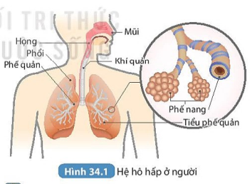
I. Cấu tạo và chức năng hô hấp

Slide 6
Các cơ quan |  | Đặc điểm cấu tạo |  | Chức năng
Đường dẫn khí | Mũi | Có nhiều lông mũi, có lớp niêm mạc tiết chất nhầy, mao mạch dày đặc. |  | Ngăn bụi, làm ấm, làm ẩm không khí.
 | Thanh quản | Có nắp thanh quản có thể cử động |  | Đậy kín đường hô hấp khi nuốt thức ăn
 | Khí quản | Có lớp niêm mạc tiết chất nhầy với nhiều lông rung chuyển động liên tục |  | Dẫn khí
 | Phế quản và tiểu phế quản | Dẫn khí vào phổi rồi đến các phế nang
Hai lá phổi | Phổi trái và phải | Gồm nhiều phế nang | Là nơi diễn ra trao đổi khí

Slide 7


1. Cấu tạo hệ hô hấp:
Hệ hô hấp gồm 2 bộ phận: đường dẫn khí: (mũi, thanh quản, khí quản, phế quản) và 2 lá phổi.
- Đường dẫn khí có chức năng dẫn khí ra vào phổi, ngăn bụi, làm ấm và làm ẩm không khí vào phổi và bảo vệ phổi khỏi tác nhân có hại.
- Phổi: thực hiện chức năng trao đổi khí giữa môi trường ngoài và máu trong mao mạch phổi.

Slide 8
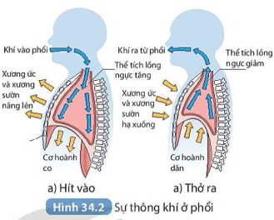
-HS hoạt động nhóm đôi và trả lời qua trò chơi
“Cặp đôi hoàn hảo nhất”
1. Quan sát Hình 34.2, mô tả hoạt động của cơ, xương và sự thay đổi thể tích lồng ngực khi cử động hô hấp?

Slide 9
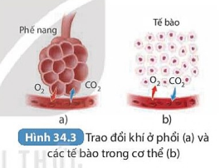
2. Quan sát Hình 34.3, mô tả sự trao đổi khí ở phổi và tế bào?
3. Trình bày sự phối hợp chức năng của mỗi cơ quan thể hiện chức năng của cả hệ hô hấp?

Slide 10

2. Chức năng của hệ hô hấp
a, Thông khí ở phổi:
- Hít vào và thở ra giúp cho phổi được thông khí.
- Các cơ xương ở lồng ngực đã phối hợp hoạt động với nhau để tăng thể tích lồng ngực khi hít vào và giảm thể tích lồng ngực khi thở ra.
b, Trao đổi khí ở phổi và tế bào
- Theo cơ chế khuếch tán từ nơi có nồng độ cao tới nơi có nồng độ thấp.
+ Trao đổi khí ở phổi: O₂ từ phế nang khuếch tán vào mao mạch máu, CO₂ từ mao mạch máu khuếch tán vào phế nang.
+ Trao đổi khí ở tế bào: O₂ từ máu khuếch tán vào tế bào, CO₂ từ tế bào khuếch tán vào máu.

Slide 11
Tiết 2:
Giáo dục lồng ghép phòng, chống tác gại của thuốc lá
trong chương trình KHTN
Chủ đề: Thuốc lá với sức khỏe hệ hô hấp
Đọc thông tin kết hợp thảo luận nhóm và hoàn thành phiếu học tập số 3.
TT | Tên bệnh | Nguyên nhân | Biện pháp phòng chống
1 | Viêm đường hô hấp
2 | Viêm phổi
3 | Lao phổi

Slide 12
TT | Tên bệnh | Nguyên nhân | Biện pháp phòng chống
1 | Viêm đường hô hấp | Tiếp xúc với môi trường sống bị ô nhiễm có chứa virus hoặc vi khuẩn gây bệnh | + Tránh xa các tác nhân gây hại, không hút thuốc, vệ sinh môi trường sống, trồng nhiều cây xanh,... +Vệ sinh cá nhân sạch sẽ, hạn chế sử dụng các thiết bị thải chất độc hại,... + Đeo khẩu trang khi lao động nơi có nhiều bụi, khi đi đường,.. + Không tiếp xúc gần với người nhiễm bệnh.
2 | Viêm phổi | Virus, vi khuẩn, nấm, hóa chất xâm nhập vào phổi
3 | Lao phổi | Do vi khuẩn Mycobacterium xâm nhập vào phổi

Slide 13
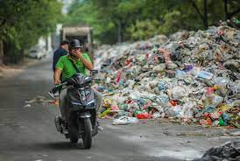
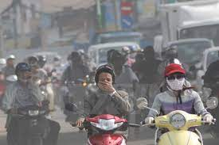
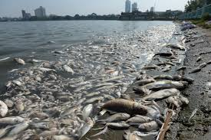
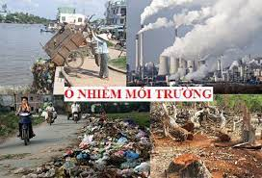
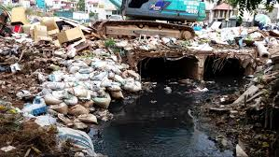
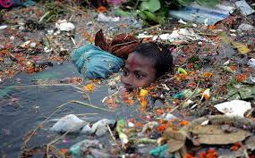
1. Ô nhiễm môi trường ảnh hưởng như thế nào đến hô hấp?

Slide 14
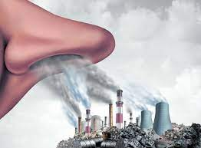
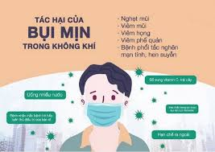
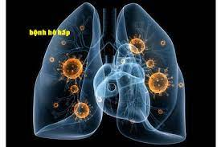
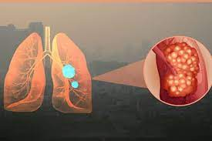

Slide 15
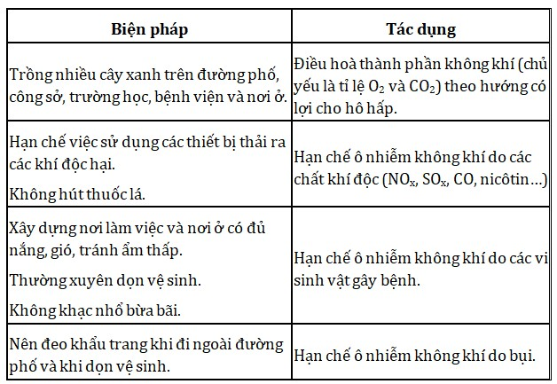
2. Các biện pháp bảo vệ hệ hô hấp khỏi các tác nhân có hại

Slide 16
II. Một số bệnh về phổi và đường hô hấp
* Các bệnh về phổi: Viêm đường hô hấp, Viêm phổi, Lao...
* Các biện pháp bảo vệ hệ hô hấp :
+ Trồng nhiều cây xanh;
+ Hạn chế thải khí độc;
+ Tránh xa tác nhân gây hại, vệ sinh môi trường,...
+Vệ sinh cá nhân sạch sẽ;
+ Đeo khẩu trang lao động nơi có nhiều bụi, khi đi đường,..

Slide 17

Có nên kinh doanh thuốc lá ?
Có nên hút thuốc lá không?
Vì sao?

Slide 18
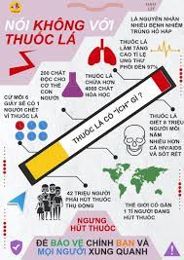

Cùng nhau thiết kế áp phích tuyên truyền không hút thuốc lá.

Slide 19


Slide 20
III. Thuốc lá và tác hại của khói thuốc lá:
- Suy giảm chức năng phổi
- Gây bệnh tắc nghẽn phổi mãn tính.
Gây bệnh ung thư,...
Hút thuốc lá thụ động có nhiều gấp 3 đến 4 lần các chất độc hại.

Slide 21
Tiết 3:
Thực hành hô hấp nhân tạo, cấp cứu người đuối nước
https://www.youtube.com/watch?v=Ei1UsHqtUvo.
1. Trong trường hợp nào thì cần tiến hành hô hấp nhân tạo ?
2. Ý nghĩa của việc bịt mũi nạn nhân? Tại sao phải ấn tay vào lồng ngực?
3. Thứ tự các thao tác ?

Slide 22
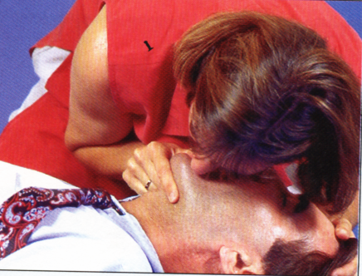
1. Phương pháp hà hơi thổi ngạt:
Khi nào chúng ta thực hiện phương pháp này?
Khi nạn nhân ngừng hô hấp nhưng tim còn đập

Slide 23
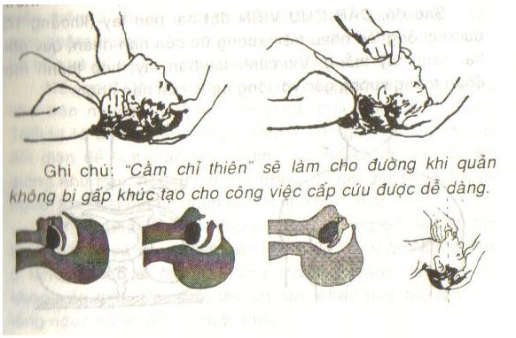
- Đặt nạn nhân nằm ngửa đầu ra phía sau
- Nâng và giữ đầu nạn nhân: một bàn tay ở trán và tay khác ở cằm
- Mở miệng nạn nhân bằng ngón tay cái và trỏ.

Slide 24
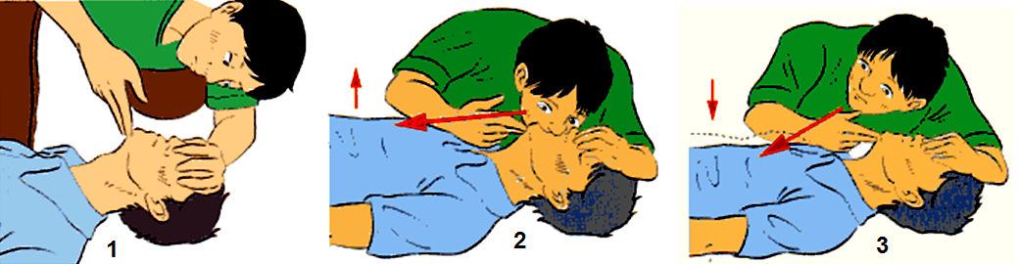
- Bịt mũi nạn nhân bằng ngón trỏ và ngón cái
- Tự hít một hơi đầy lồng ngực rồi ghé môi sát miệng nạn nhân rồi thổi hết sức vào miệng nạn nhân, không để không khí thoát ra ngoài chỗ tiếp xúc với miệng.
- Ngừng thổi để hít vào rồi lại thổi tiếp.
- Thổi liên tục từ 12 – 20 lần/phút cho tới khi quá trình tự hô hấp của nạn nhân được ổn định bình thường

Slide 25
Lưu ý:
Nếu miệng nạn nhân bị cứng khó mở, có thể dùng tay bịt miệng và thổi bằng mũi.
Nếu tim nạn nhân đồng thời ngừng đập, có thể vừa thổi ngạt vừa xoa bóp tim.

Slide 26
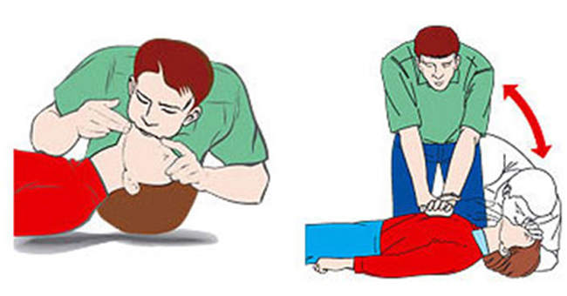
2/ Phương pháp ấn lồng ngực
- Khi làm xoa bóp tim ngoài lồng ngực, cần chú ý không quá mạnh bạo vì có thể làm gãy xương sườn nạn nhân ( 2 lần hà hơi, 30 lần ép tim)

Slide 27
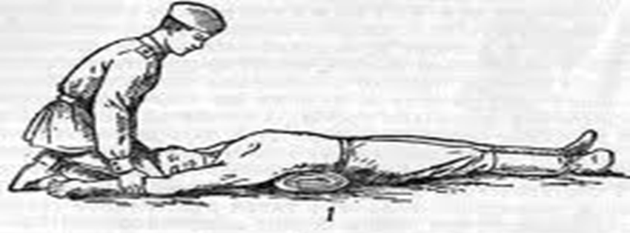
a. Đặt nạn nhân nằm ngửa, dưới lưng kê cao bằng một gối mềm để đầu hơi ngửa ra phía sau.

Slide 28
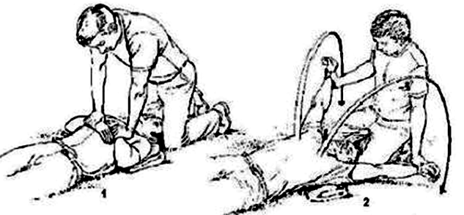
b) Cầm cổ tay nạn nhân và dùng sức nặng cơ thể ép vào ngực nạn nhân. Sau đó dang hai tay nạn nhân và đưa về phía đầu.
c) Thực hiện liên tục như thế với 12 – 20 lần/phút, cho tới khi sự hô hấp tự động của nạn nhân ổn định bình thường.

Slide 29
Khi nào thì dừng hô hấp nhân tạo ?
Dấu hiệu tốt
Mặt hồng hào trở lại
Môi đỏ
Xuất hiện mạch
Xuất hiện hơi thở
Cơ thể cử động
Nhận thức và phản ứng được
Có phản xạ đồng tử
Dấu hiệu xấu
Tiếp tục tím tái
Mạch vẫn không đập hoặc yếu dần rồi mất
Không có hô hấp
Vẫn bất động không phản ứng
Đồng tử giãn

Slide 30
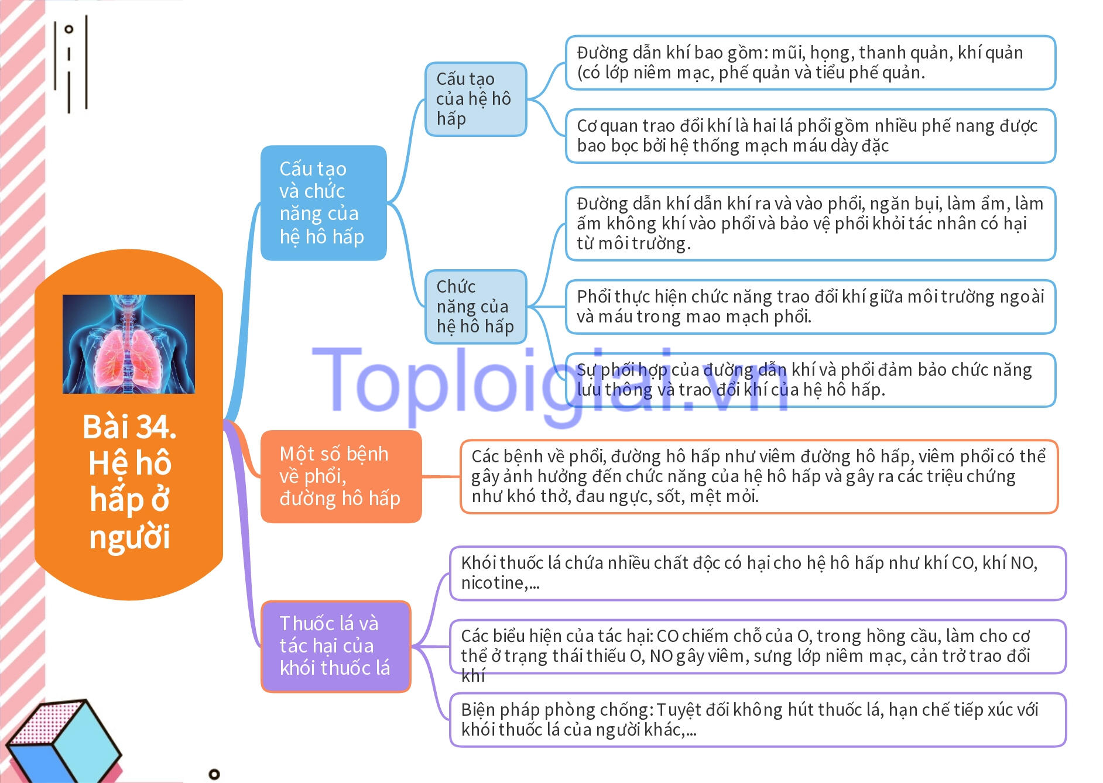

Slide 31
LUYỆN TẬP

Slide 32









TRÒ CHƠI
Rung chuông vàng

Slide 33
Câu 1
Câu 5
Câu 9
Câu 2
Câu 6
Câu 10
Câu 3
Câu 7
Câu 4
Câu 8

Slide 34



RUNG CHUÔNG VÀNG
Câu 1
Sự thông khí ở phổi là do:
a. Lồng ngực nâng lên, hạ xuống.
b. Cử động hô hấp hít vào, thở ra.
c. Thay đổi thể tích lồng ngực.
d. Cả a, b, c.
HẾT GIỜ
1
2
3
4
5
6
7
8
9
Đáp án
10s

Slide 35
RUNG CHUÔNG VÀNG
Câu 2
Thực chất sự trao đổi khí ở phổi và ở tế bào là:
a. Sự tiêu dùng ôxi ở tế bào của cơ thể
b. Sự thay đổi nồng độ các chất khí
c. Chênh lệch nồng độ các chất khí dẫn tới khuếch tán.
d. Cả a, b, c.
HẾT GIỜ
1
2
3
4
5
6
7
8
9
Đáp án
10s

Slide 36
RUNG CHUÔNG VÀNG
Câu 3
Khi thức ăn xuống thực quản thì không khí có qua được khí quản không?
a. Không, vì thực quản phình to ra đè bẹp khí quản
b. Có nhưng ít, vì khí quản thu hẹp do thực quản phình to
c. Qua lại bình thường,vì khí quản cấu tạo bởi các vòng sụn
d. Khí quản được cấu tạo bởi các vòng sụn, chỗ tiếp giáp với thực quản là cơ tròn nên lưu thông khí và nuốt thức ăn đều diễn ra bình thường
HẾT GIỜ
1
2
3
4
5
6
7
8
9
Đáp án
10s

Slide 37
RUNG CHUÔNG VÀNG
Câu 4
Khí O2 khuếch tán như thế nào trong hoạt động trao đổi khí ở phổi?
a. Trao đổi qua lại giữa các đơn vị cấu tạo của phổi
b. Từ máu vào trong không khí phế nang
c. Từ phế nang phổi phải sang phế nang phổi trái
d. Từ không khí ở phế nang vào máu
HẾT GIỜ
1
2
3
4
5
6
7
8
9
Đáp án
10s

Slide 38
RUNG CHUÔNG VÀNG
Câu 5
Không khí ở phổi thường xuyên được đổi mới nhờ:
a. Hoạt động thải khí CO2
b. Hoạt động tuần hoàn
c. Hoạt động lấy khí CO2
d. Hoạt động hô hấp
HẾT GIỜ
1
2
3
4
5
6
7
8
9
Đáp án
10s

Slide 39
RUNG CHUÔNG VÀNG
Câu 6
Khí CO2 khuếch tán như thế nào trong hoạt động trao đổi khí ở phổi?
a. Trao đổi qua lại giữa các đơn vị cấu tạo của phổi
b. Từ máu vào trong không khí phế nang
c. Từ phế nang phổi phải sang phế nang phổi trái
d. Từ máu vào trong không khí ở phế nang
HẾT GIỜ
1
2
3
4
5
6
7
8
9
Đáp án
10s

Slide 40
RUNG CHUÔNG VÀNG
Câu 7
Khí CO2 khuếch tán như thế nào trong hoạt động trao đổi khí ở tế bào?
a. Từ tế bào vào máu.
b. Từ máu vào tế bào
c. Từ không khí ở phế nang vào máu
d. Từ máu vào trong không khí ở phế nang
HẾT GIỜ
1
2
3
4
5
6
7
8
9
Đáp án
10s

Slide 41
RUNG CHUÔNG VÀNG
Câu 8
Khí O2 khuếch tán như thế nào trong hoạt động trao đổi khí ở tế bào?
a. Từ tế bào vào máu.
b. Từ máu vào tế bào
c. Từ không khí ở phế nang vào máu
d. Từ máu vào trong không khí ở phế nang
HẾT GIỜ
1
2
3
4
5
6
7
8
9
Đáp án
10s

Slide 42
RUNG CHUÔNG VÀNG
Câu 9
Hô hấp là gì?
a. Là quá trình lấy khí O2 từ ngoài môi trường vào trong cơ thể, cung cấp cho các hoạt động sống khác.
b. Là sự thở, trao đổi khí ở phổi và trao đổi khí ở tế bào.
c. Là quá trình trao đổi khí giữa cơ thể với môi trường bên ngoài.
d. Là quá trình không ngừng cung cấp O2 cho các tế bào của cơ thể và loại CO2 do các tế bào thải ra khỏi cơ thể.
HẾT GIỜ
1
2
3
4
5
6
7
8
9
Đáp án
10s

Slide 43
RUNG CHUÔNG VÀNG
Câu 10
Hô hấp có vai trò gì đối với cơ thể?
a. Cung cấp O2 cho các tế bào của cơ thể và thải CO2 ra khỏi cơ thể
b. Trao đổi khí giữa cơ thể với môi trường bên ngoài.
c. Lấy khí O2 từ ngoài môi trường vào trong cơ thể, cung cấp cho các hoạt động sống khác
d. Trao đổi khí ở phổi.
HẾT GIỜ
1
2
3
4
5
6
7
8
9
Đáp án
10s

Slide 44
THỰC HÀNH

